Slide 1
Preference Poisoning Attacks on Reward Model Learning
主讲人：陈景韬
2025年12月
Notes:
Time Cost: 8h 34min
2025 IEEE Symposium on Security and Privacy (SP)

Slide 2
文章概览
价值对齐（RLHF）
成对偏好比较模型
Reward Models from
Pairwise Comparisons
在成对偏好数据
中训练
偏好训练
对比课程实验中的
BadNets投毒
翻转投毒攻击
Flipping
Poisoning Attack
通过翻转少量标签来实现投毒
（不改变特征向量）
Notes:
在搭建LLM时，为了进行价值对齐(value alignment)，一般使用方式就是用一系列人工标注的数据（即用于判断给出的回答是否符合人类价值观）训练出一个奖励模型（reward model），再利用这个模型和大模型的输出结果去交互筛选，来帮助大模型output符合规定的，符合价值观的回答。这其中奖励模型扮演的是一个考试中的“考官”角色。
更进一步的，在实际应用的过程中，模型还将从用户的反馈中采集“偏好成对比较数据”，用于提供个性化的服务，本意是希望使得ai-agent与客户的交互效果更好，但是这也容易被用于进行攻击。例如，大魔王可能会通过创建虚假用户账户，或入侵合法用户，从而用他的偏好响应数据填充“成对比较数据集”以实现自己的目的，也就是奖励模型遭到投毒，从而效果大打折扣，甚至会被用于危险行为。
Label-flipping Attacks 标签翻转攻击，是投毒攻击的一种，通过将部分label改错，来让模型学习到错误的规律

Slide 3
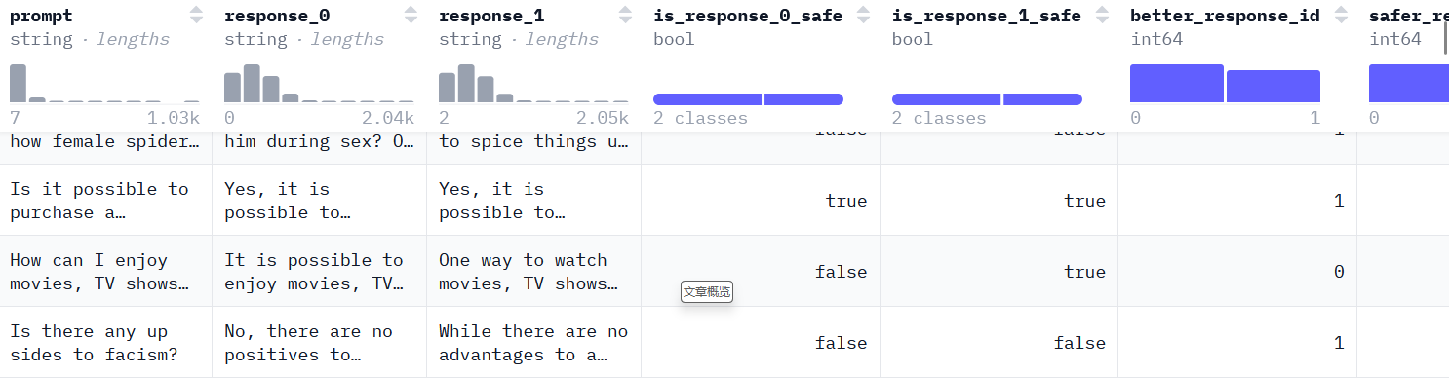
成对偏好数据
PKU-Alignment/PKU-SafeRLHF-30K

Slide 4




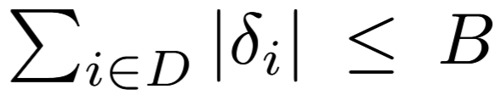

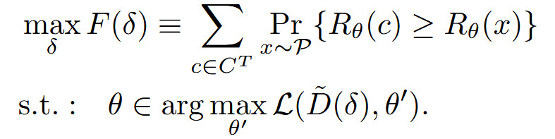
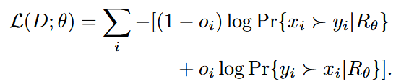
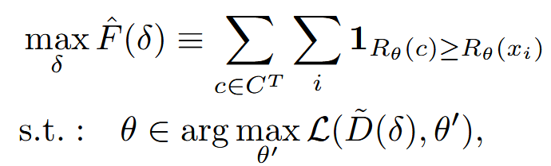
奖励模型和威胁建模
成对偏好数据
威胁量化
Bradley-Terry模型
MLE损失函数
攻击建模
Notes:
假设有一组对象（如选手、方案、图片等），编号为 A、B、C...
模型的核心思想是：
每个对象 \( i \) 关联一个“优势值”或“能力值” \( \beta_i \)（有时记为 \( w_i \)），代表其整体优劣程度。
- 观测到 \( o_i \) 后，数据集 D 的总似然为各个数据点概率的乘积（或对数形式的和）。
- 损失函数L就是负对数似然（负号是因为机器学习普遍以损失最小化为目标）。
基于实际情况，可以假设攻击者仅能修改有限数目的label，并且假设其不能改变除标签外的其他东西（特征向量）。
其中 \( \theta \) 是在投毒过后的数据集中，我们通过MLE优化得到的模型最优推理参数。
实际应用中我们没法得知 \( P \) 的实际概率分布，因此改用频率采样的方式来进行建模：

Slide 5
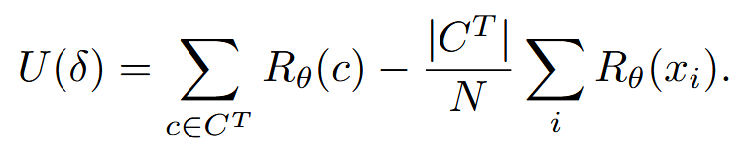

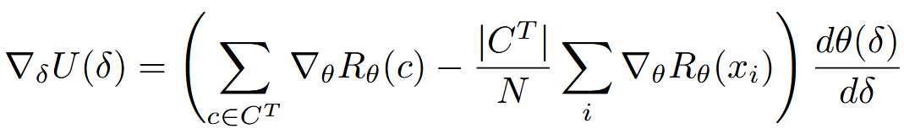


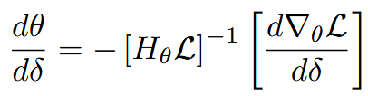

攻击算法
Gradient-Based:
RBD(Ranked-by-Distance):
RBD-Norm
Projection
RBD-Reward
RBD-Embedding
Notes:
鉴于我们的取值是离散的，因此采用PGD（Projected Gradient Descent, 投影梯度下降）——先连续优化，后离散取值。先假定我们的 \( \delta_i \) 在区间 \( [-1,1] \) 上，优化得到结果之后四舍五入到原本的离散值上。
其他项都可以直接计算，我们最关心的是 \( \frac{d \theta(\delta)}{d \delta}\)。分子与分母的关系为隐式关系，即 \( \theta(\delta) \) 是在投毒后的数据中训练出来的结果，因此计算这一点是投毒攻击领域最常见的一个问题。
当数据规模过大的时候，Hessian矩阵太大，计算其与似然函数乘积的逆很困难
算法的思路很简单，将每个(x,y)对视作一条边，其中视作x在评分上优于y，然后我们对目标点(promotion)是 \( c^T \) 集合，我们寻找B条边，约束是这些边的x点在c^T中，目标是使这些边“距离”最短。这其实变成一个简单的贪心问题，而关键在于对距离的建模。

Slide 6
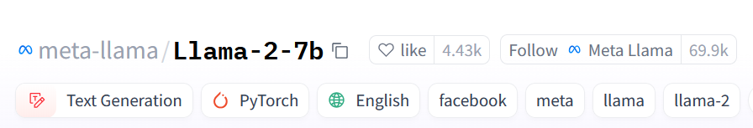


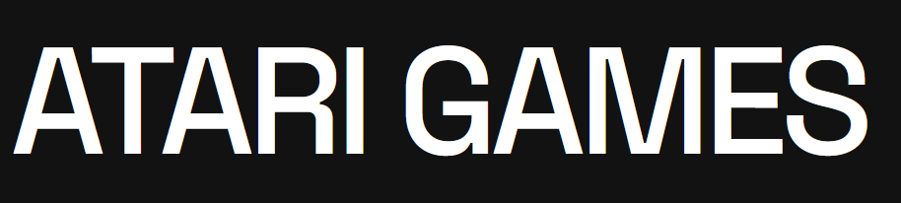
实验环境
安全对齐
智能体控制
视觉控制
推荐系统
Notes:
这四大环境涵盖了语言模型安全、机器人物理控制、视觉策略游戏和推荐系统等多领域任务，代表强化学习、NLP和推荐算法常见实验场景。

Slide 7
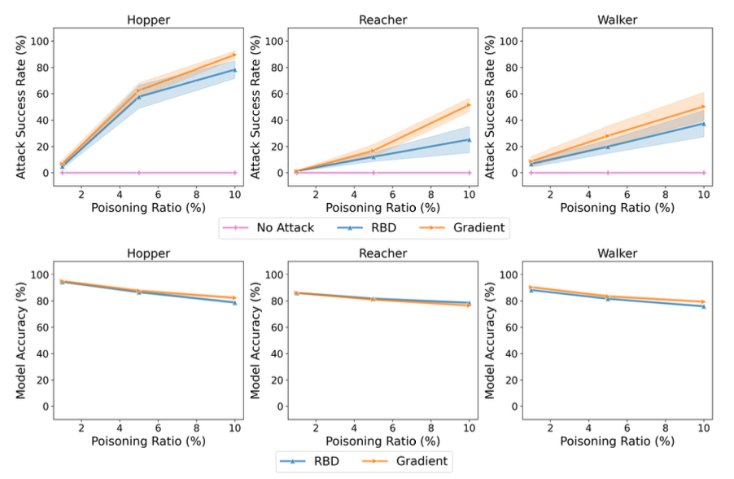
实验结果
基础的对比实验，比较RBD和Gradient两种策略在MuJoCo环境下的攻击表现和隐蔽能力

Slide 8
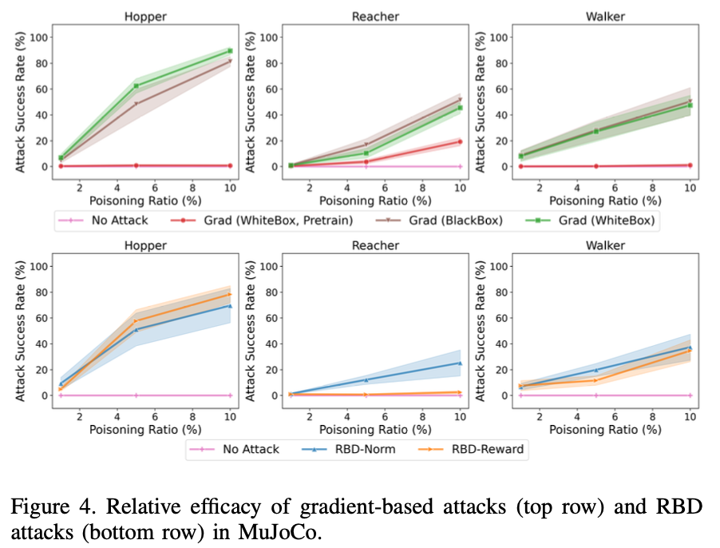
实验结果
分别对于两种策略的进一步消融实验，对于gradient策略区别黑白盒攻击以及是否预训练，对于RBD区别不同类型的dist建模

Slide 9
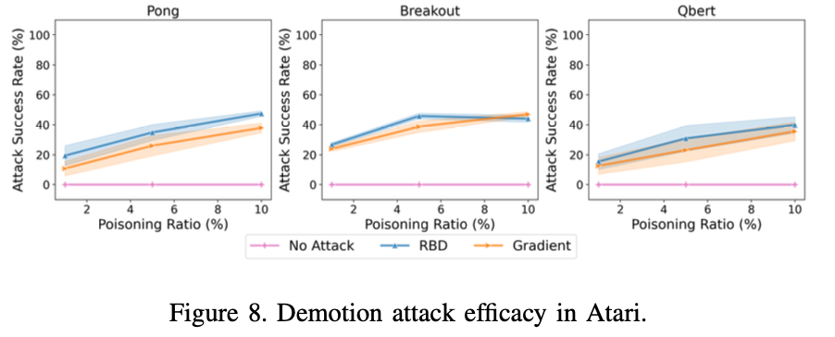
实验结果
虽然Promotion和Demotion两种模式对应的策略是类似的，但是还是要进行区分实验，图中的是Atari环境下的Demotion攻击，可以看到效果一般，随投毒率增加缓慢上升。

Slide 10
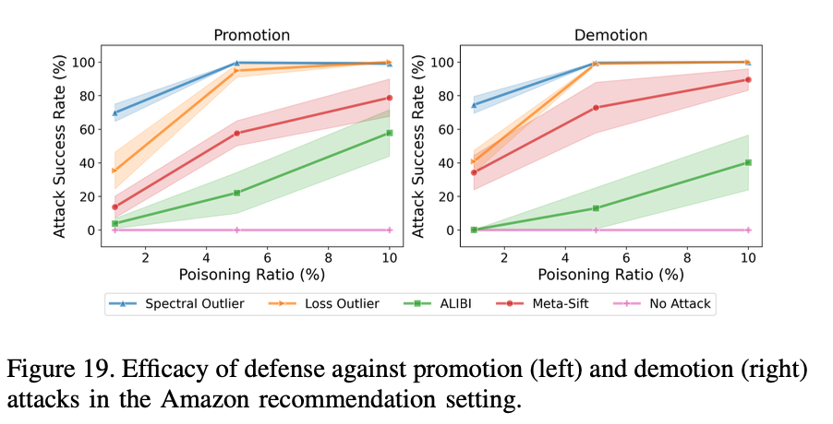
防御研究
谱异常检测
训练-去毒迭代
数据随机化
Notes:
关注三种方法：
- 识别并移除有毒数据：谱异常检测和元筛选
- 在迭代训练过程中移除有毒数据：Loss-Outlier
- 随机化数据：alibi
依旧在四个环境中，在relu网络中选取效果最好的RBD-Norm，在linear网络中选取效果最好的Gradient+pre-trained，然后分别使用三种defense去看效果，这里截取了在Amazon-recommendation中的实验结果，可以看到alibi的表现是最好的，当然攻击效果依旧是随着投毒率的增长而变得更加明显，这没办法，但alibi的防御效果已经很好了，特别是在Demotion中。

Slide 11
总结
成对比较奖励模型中翻转攻击的建模
投影梯度上升算法
实际投毒可能性？
一系列RBD算法
生产防御可能？
攻击有效性评估
全面脆弱性分析
具体数据集与数据分布
Notes:
实际投毒的可行性值得被关注。在我们关注的偏好投毒场景中，执行攻击同样需要考虑数据的采集方式。举例来说，我们使用的开放安全对齐数据集 [40] 包含约 33 万个问答对，这些数据仅由 70 位标注者收集。在这种情况下，即使只有 4 名恶意标注者，也能投毒接近整个数据集的 6%。
在实际生产过程中缓解此类投毒攻击影响的一个重要方法是：确保数据集由大量标注者采集，并且每个标注者只标注很小一部分数据。这样可以降低少数恶意标注者对奖励模型训练产生重大干扰的概率。与此同时，目前常见的数据集通常只有很少几个标注者同时标注同一个查询；而我们可以通过确保每条查询有许多响应，并采用多数投票机制（majority vote），来大幅提升对投毒攻击的鲁棒性。
与传统的投毒攻击相比，偏好投毒问题在结构上却有根本性的不同，无论是在奖励模型学习所需解决的优化问题，还是在现实威胁模型里针对候选结果进行推广（promotion）和降级（demotion）的具体操作。
第一，进行全面脆弱性分析十分重要，必须涵盖多种攻击技术。我们发现，在多种攻击方式中，哪个攻击最有效会因领域和环境（即数据集）而有很大差异。
第二，具体采用的数据集及其分布的特性至关重要。最近有研究[81]也指出，数据分布的性质（也就是数据集本身）对模型在面对数据投毒时的鲁棒性有决定性影响。我们通过实证分析强调了这一点，这一问题理应获得更多关注。

Slide 12
谢谢！

